Slide 1
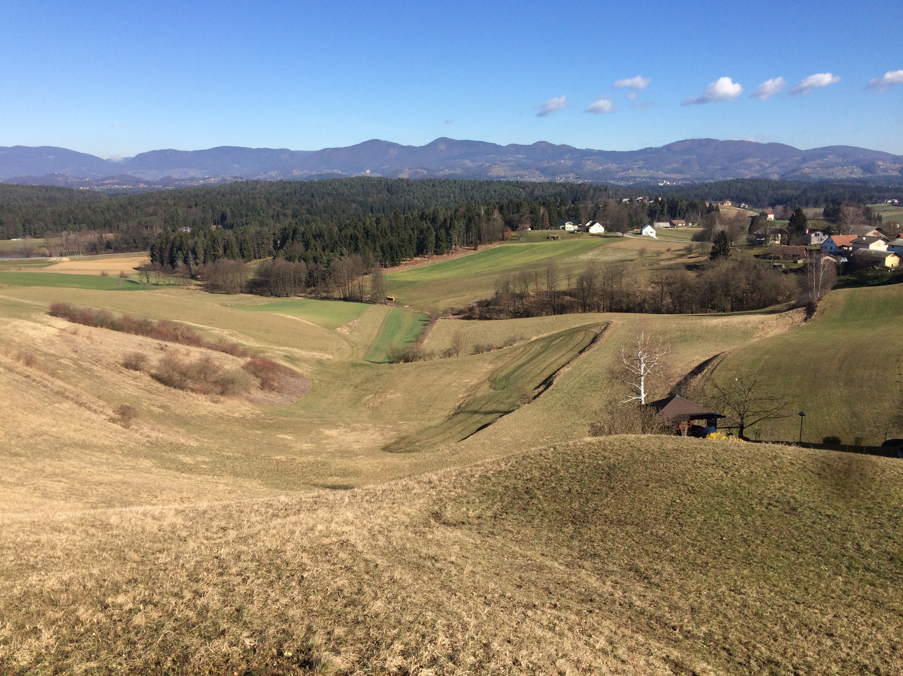

Ugotovitve službe za kontrolo
(pregledi na kraju samem 2023)
mag . Katarina KERČ
Služba za kontrolo

Slide 2
KRŠITVE I&R in KRŠITVE UPRAVIČENOSTI GOVEDO
Intervencije: vezana dohodkovna podporo za rejo govedi, vezana dohodkovna podporo za krave dojilje, vezana dohodkovna podporo za mleko v gorskih območjih in intervencija dobrobit živali – podintervencija za govedo
IDENTIFIKACIJA IN REGISTRACIJA ŽIVALI
Nepopolna označenost – najpogostejša napaka
Ugotovljene ostale napake:
Žival ni vpisana v RGG,
Žival nima PL,
Žival ni označena.

Slide 3
KRŠITVE I&R in KRŠITVE UPRAVIČENOSTI GOVEDO
POGOJI UPRAVIČENOSTI
pri 15 % KMG so bile pri pregledu izpolnjevanja zahtev za intervencijo vezana dohodkovna podporo za mleko v gorskih območjih ugotovljene napake pri poročanju količin mleka za preteklo leto.

Slide 4
KRŠITVE I&R in KRŠITVE UPRAVIČENOSTI GOVEDO
KRŠITVE ZAHTEV DŽ (govedo)
kršitev izpusta:
neustrezen izpust,
izpust se ne izvaja oz. ni izpusta,
izpust ne ustreza predpisani velikosti;
paša ne EPO območjih;
paša se ne izvaja, žival ni na paši;
ne vodi se dnevnik paše;
površina boksa pri vzreji telet ne ustreza predpisani površini;
boksi nimajo polnih tal;
v boksih ni nastilja.

Slide 5
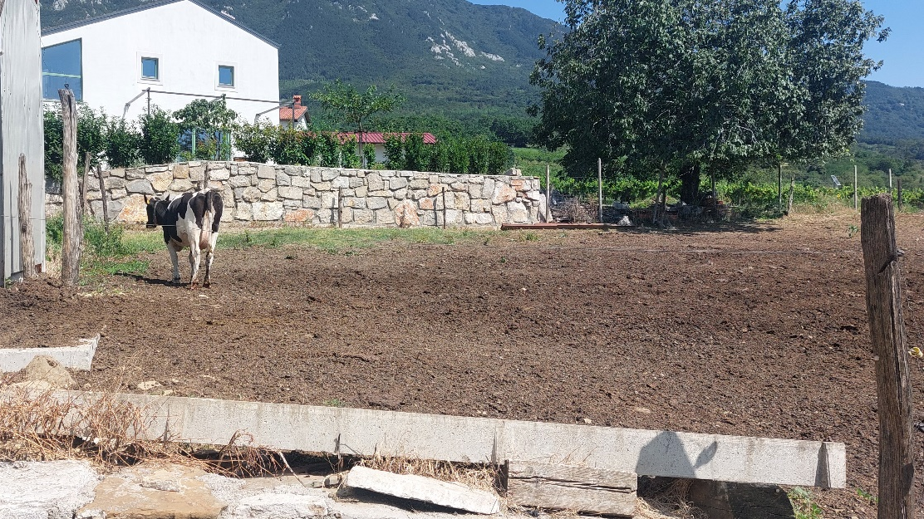
KRŠITVE I&R in KRŠITVE UPRAVIČENOSTI GOVEDO

Slide 6
KRŠITVE I&R in KRŠITVE UPRAVIČENOSTI DROBNICA
Intervencija vezana dohodkovna podpora za rejo drobnice in intervencija dobrobit živali – podintervencija za drobnico
IDENTIFIKACIJA IN REGISTRACIJA ŽIVALI
Žival ni vpisana v RDG oz. RDO/e-RDO – najpogostejša napaka:
V RDO so vpisane živali, ki niso bile nikoli na KMG,
v RDO niso vpisane vse živali, ki so na KMG,
v CRD se ne sporoča premike, premiki niso vpisani v RDO,
vpisani napačni ID (zamenjane številke – 123456 – vpisana 132456).
Ugotovljene ostale napake:
Žival ni označena,
Žival je nepopolno označena,
Žival nima SL.

Slide 7
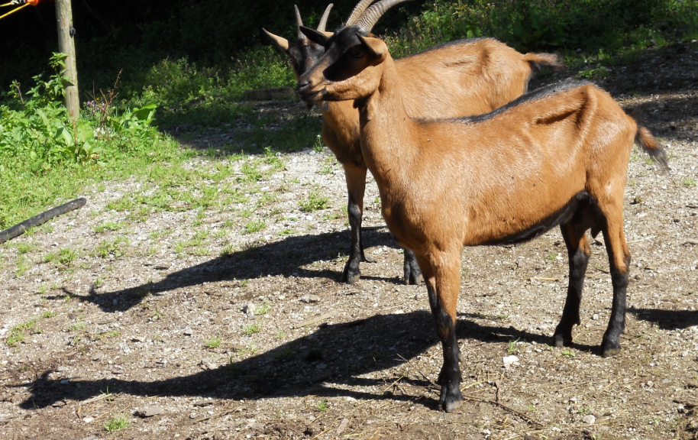
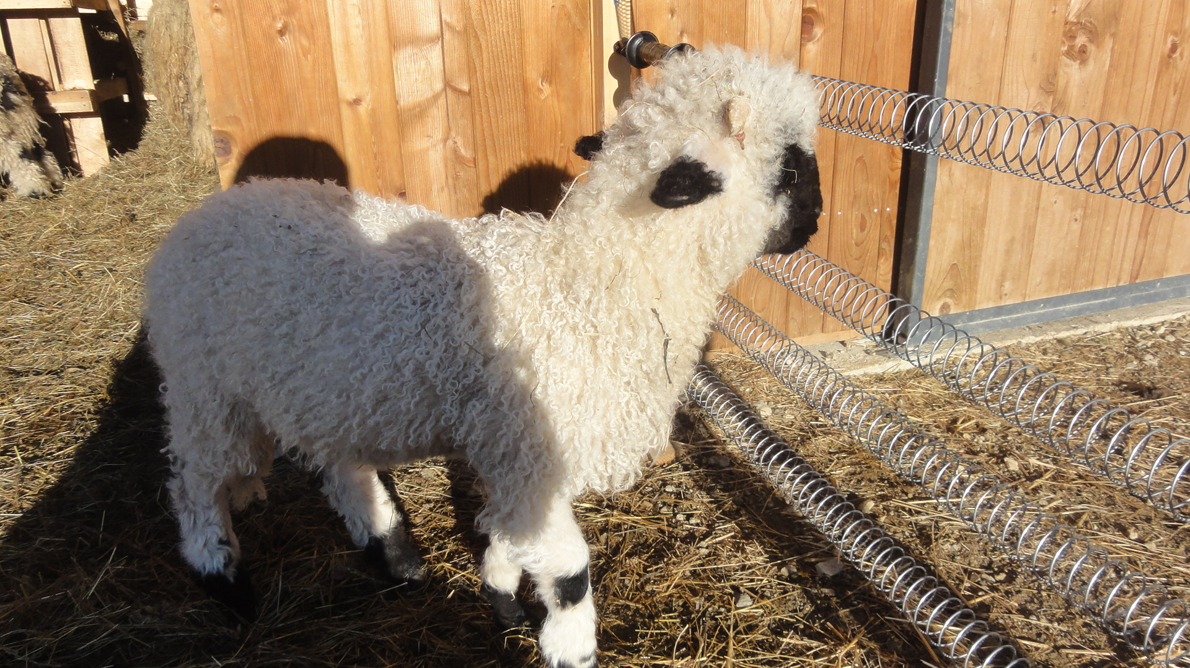
KRŠITVE I&R in KRŠITVE UPRAVIČENOSTI DROBNICA
KRŠITEV ZAHTEV DŽ
Kršitev izpusta:
neustrezen izpust,
izpust se ne izvaja oz. ni izpusta,
izpust ne ustreza predpisani velikosti;
površina hleva/boksa pri hlevski reji drobnice ne ustreza predpisani površini;
KMG ne vodi dnevnika paše.

Slide 8
KRŠITVE I&R in KRŠITVE UPRAVIČENOSTI PRAŠIČI
Intervencija dobrobit živali – podintervenciji za prašiče
IDENTIFIKACIJA IN REGISTRACIJA ŽIVALI
na KMG se ne vodi RPG
napaka pri poročanju staleža
Napak pri označitvi živali in napak pri izpolnjevanju zahtev DŽ ni bilo ugotovljenih.

Slide 9
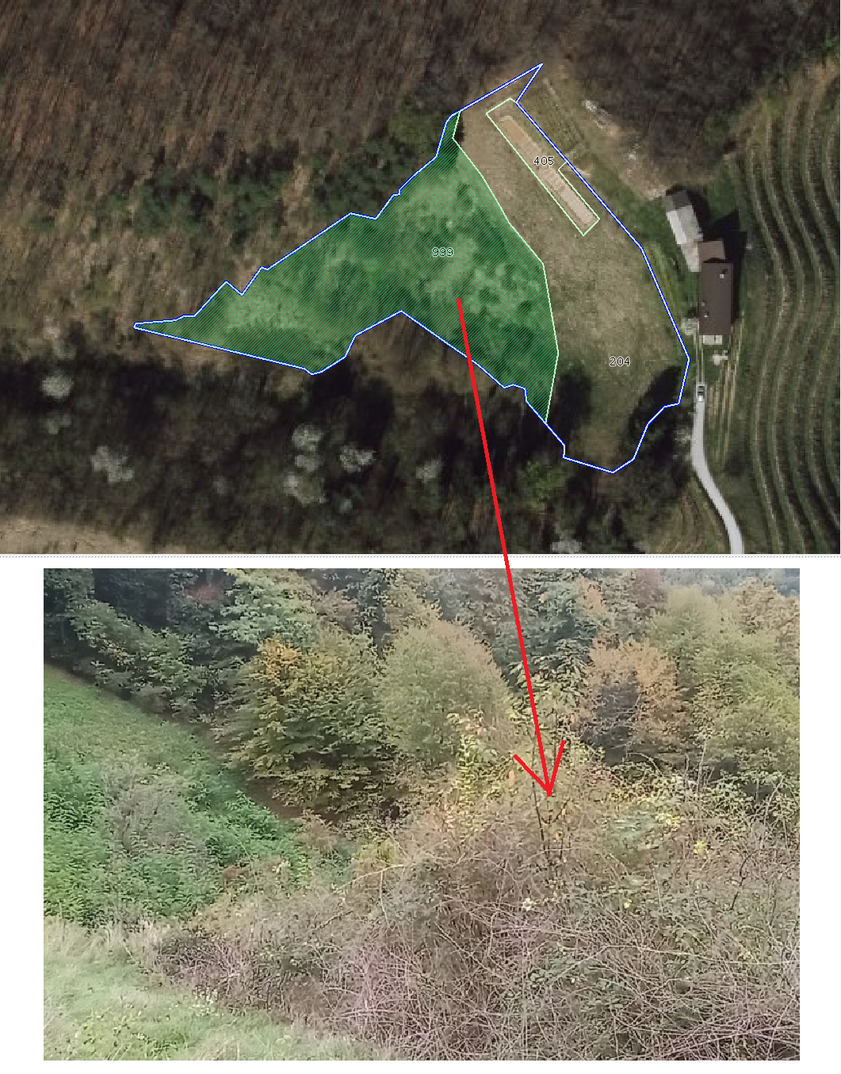
UGOTOVITVE PREGLEDOV INTERVENCIJE VEZANE NA POVRŠINO
Intervencije: ODPT, DPDPT, Beljakovinske rastline, SOPO, KOPOP (PS, NV, BK), EK, BV, OMD, LOPS, Natura 2000
Izmera površin se je v letu 2023 izvajala samo za preveritev nemonitorabilnih elementov.
Druga površinska odstopanja, ki so bila posredno zaznana pri terenskih ogledih površin in so bila nato obravnavana v sklopu AMS:
Ugotovljena drugačna/neupravičena raba (stavbe, ceste, vode, zarast, gozd, grmičevje).
Ugotovljena drugačna/neupravičena KMRS (ni upravičena za posamezen ukrep, primer KMRS 207 za BR je v naravi 201).
Prijavljen GERK delno ali v celoti ni v obdelavi prijavitelja,
Prijavljena kmetijska parcela v tekočem letu ni obdelana.

Slide 10
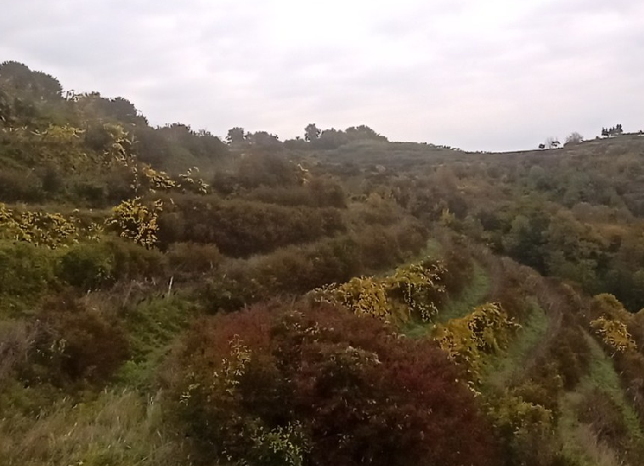
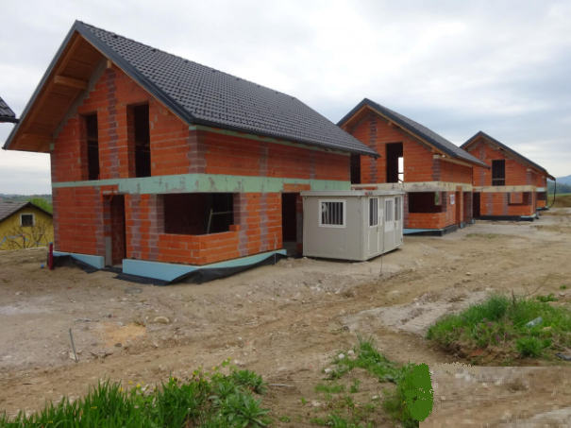
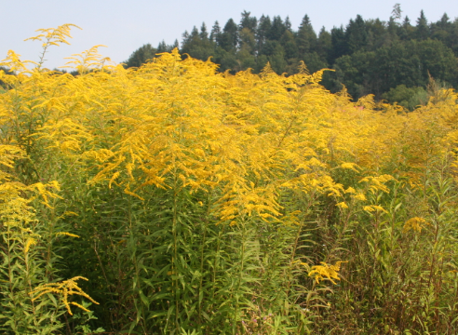
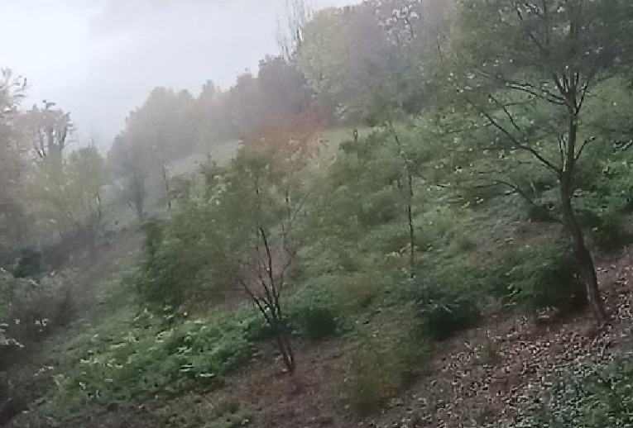
UGOTOVITVE PREGLEDOV INTERVENCIJE VEZANE NA POVRŠINO

Slide 11
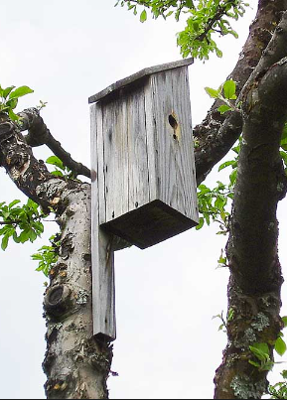
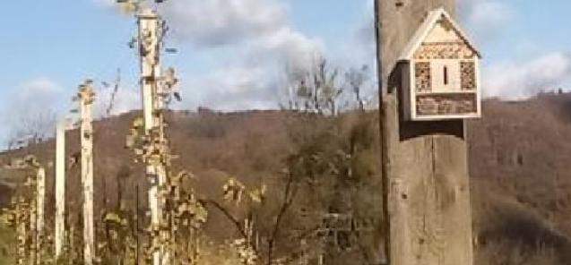
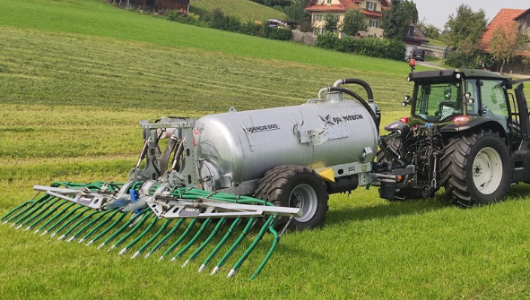
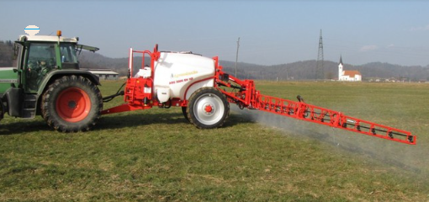
PREVERITVE VSEBINSKIH ZAHTEV INTERVENCIJE VEZANE NA POVRŠINO
PREVERJANJE NEMONITORABILNIH ELEMENTOV
- Vodenje evidenc o delovnih opravilih, evidenc o uporabi FFS, evidenc o gnojenju (SOPO, KOPOP, EK, BVR);
Hramba računov/deklaracij (gnojila, FFS, semena);
Prisotnost cvetočih pasov, neposejanih zaplat (BIORAZTN, POŠK);
Zagotavljanje življenjskih prostorov, izvajanje izmeničnega mulčenja medvrstnih prostorov (BIORAZTN);
Prisotnost ustrezne mehanizacije (NIZI, PGS, KONZ).

Slide 12
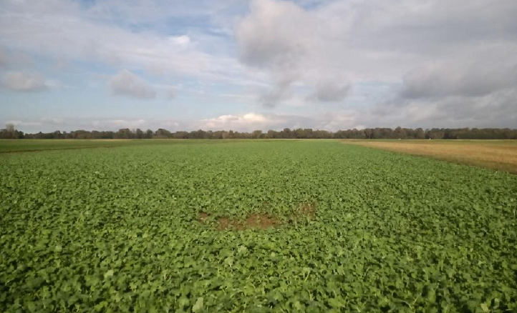
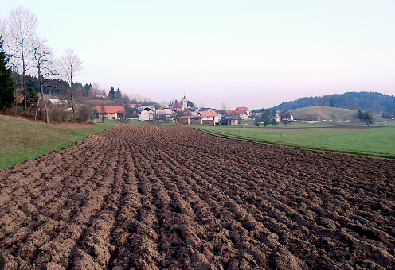
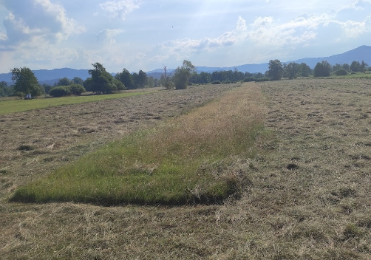
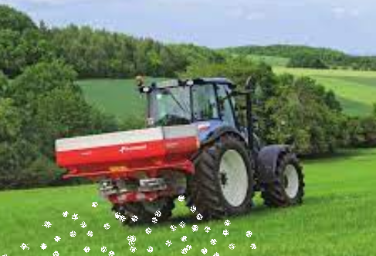
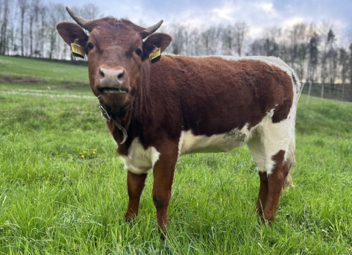
PREVERITVE VSEBINSKIH ZAHTEV INTERVENCIJE VEZANE NA POVRŠINO
PREVERJANJE NEMONITORABILNIH ELEMENTOV:
Izmera nepokošenih pasov/rešilnih otokov (HAB, MET, STE, VTR…) - hramba skic (nepokošenih pasov);
Upoštevanje omejitev pri mulčenju/paši/spravilu krme;
Upoštevanje omejitev pri uporabi FFS/mineralnih gnojil;
Prisotnost ustreznih mešanic za zeleni pokrov in sort rastlin (ZEL, NPP, LOPS);
Hramba analiz krme (PS_GOV, PS_DROB, PS_PRAP);
Prisotnost ustreznih pasemskih živali (LOPS_PAS) in po potrebi preveritev skupnega števila GVŽ na KMG.

Slide 13
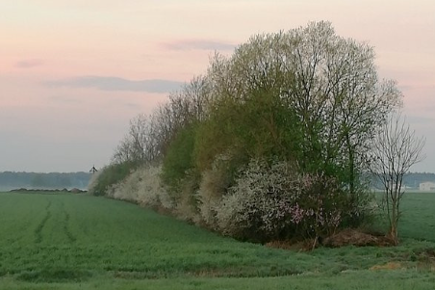
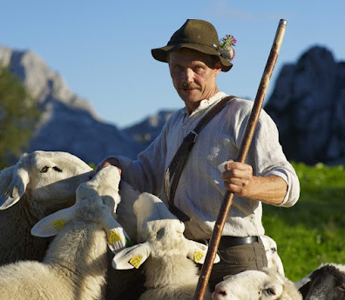
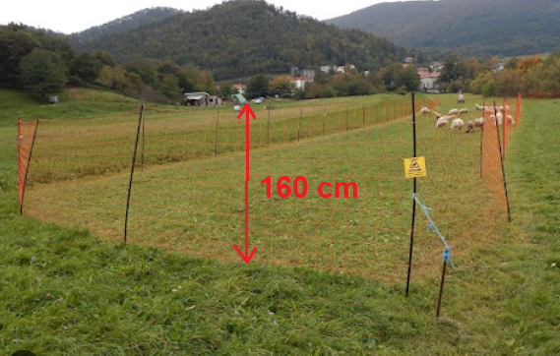
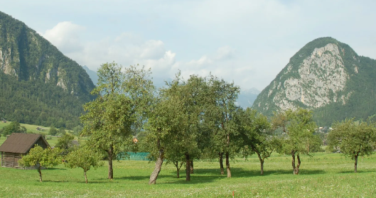
PREVERITVE VSEBINSKIH ZAHTEV INTERVENCIJE VEZANE NA POVRŠINO
PREVERJANJE NEMONITORABILNIH ELEMENTOV:
Hramba certifikatov kontrolnih organizacij (EK, integrirana pridelava);
Preverjanje ustreznosti zatiranja tujerodnih invazivnih rastlinskih vrst;
Preverjanje ali se izvaja obnova nasada in oživitvena rez (VTSA); - ustreznost sadik, ustrezno št. dreves v nasadu,
Ohranjanje in ustrezna nega mejic (MEJ);
Ustreznost višine elektromreže in električne napetosti/prisotnost pastirja/prisotnost pastirskih psov, prisotnost čredink (ZVE_OGRM, ZVE_PAST, ZVE_PSI, PP_PAST)

Slide 14
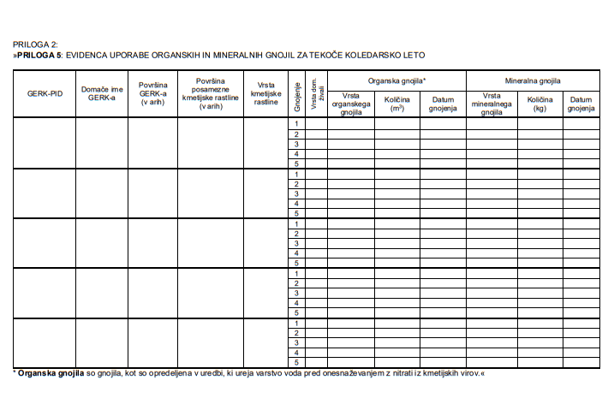
UGOTOVLJENE KRŠITVE PRI VSEBINSKIH ZAHTEVAH INTERVENCIJE VEZANE NA POVRŠINO
NAJPOGOSTEJŠE UGOTOVLJENE POMANJKLJIVOSTI PRI PREGLEDIH NEMONITORABILNIH VSEBINSKIH ZAHTEV NA KRAJU SAMEM 2023
pomanjkljivo oz. nevodenje evidenc o delovnih opravilih: 50 KMG;
pomanjkljivo oz. nevodenje evidenc o uporabi FFS/gnojil: 95 KMG;
neopravljena analiza tal oz. izveden gnojilni načrt (ATGN): cca 350 od 1089 preverjenih KMG še nima opravljene ustrezne analize tal in gnojilnega načrta.

Slide 15
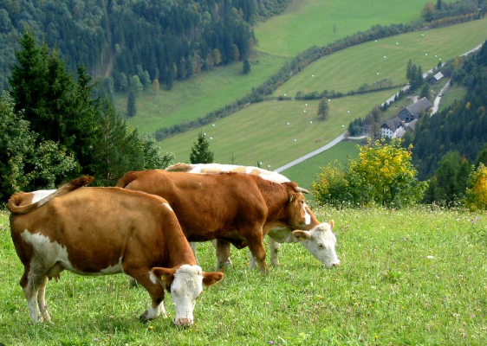
UGOTOVLJENE KRŠITVE PRI VSEBINSKIH ZAHTEVAH INTERVENCIJE VEZANE NA POVRŠINO
NAJPOGOSTEJŠE UGOTOVLJENE POMANJKLJIVOSTI PRI PREGLEDIH NEMONITORABILNIH VSEBINSKIH ZAHTEV NA KRAJU SAMEM 2023
Ugotovljena paša oz. neizvedeno spravilo krme na površinah z zahtevkom S50;
Na površinah z zahtevkom SOPO_ZEL v času obveznosti ugotovljena neozelenjena površina ali neustrezna KMRS za ZEL
Na površinah z zahtevkom SOPO_NPP v času obveznosti ugotovljena neozelenjena površina ali neustrezna KMRS za NPP
Pri košnji površin z zahtevkom Natura 2000 – Goričko se ni puščalo nepokošenih pasov;

Slide 16
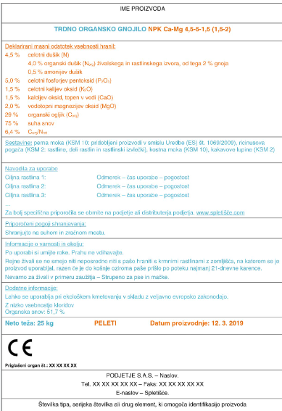
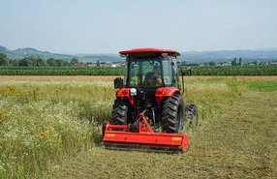
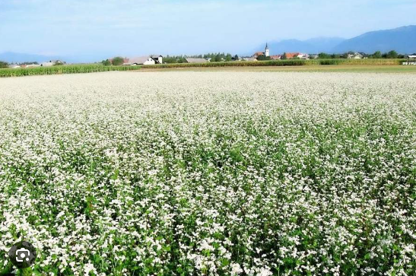
UGOTOVLJENE KRŠITVE PRI VSEBINSKIH ZAHTEVAH INTERVENCIJE VEZANE NA POVRŠINO
NAJPOGOSTEJŠE UGOTOVLJENE POMANJKLJIVOSTI PRI PREGLEDIH NEMONITORABILNIH VSEBINSKIH ZAHTEV NA KRAJU SAMEM 2023
Ugotovljena paša ali mulčenje na površinah z zahtevkom VTR ali MET. Pri košnji površin z zahtevkom VTR II, MET II ali HAB II se ni puščalo nepokošenih pasov, ali pa so bili ti neustrezne velikosti;
Na površini z zahtevkom SOR se ni vzgajalo avtohtonih ali tradicionalnih sort kmetijskih rastlin ali pa ni bilo ustreznih deklaracij.
Na KMG z zahtevkom VOD, IPP, IPZ, IPSO, IPH, IPG se ni hranilo deklaracij in računov o nakupu gnojil in FFS.

Slide 17
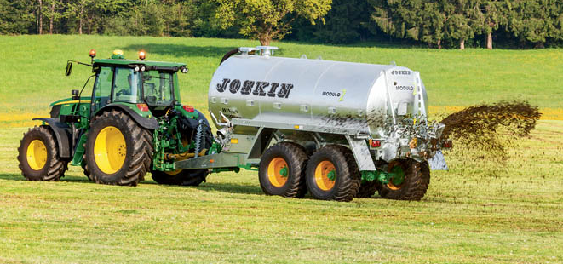
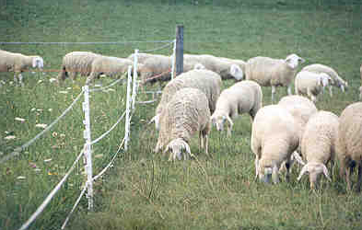
UGOTOVLJENE KRŠITVE PRI VSEBINSKIH ZAHTEVAH INTERVENCIJE VEZANE NA POVRŠINO
NAJPOGOSTEJŠE UGOTOVLJENE POMANJKLJIVOSTI PRI PREGLEDIH NEMONITORABILNIH VSEBINSKIH ZAHTEV NA KRAJU SAMEM 2023
Na KMG z zahtevkom SOPO_NIZI se ni uporabljalo naprave za direktni nanos tekočih organskih gnojil v tla ali neposredno na površino tal.
Na površini z zahtevkom SOPO_POŠK se ni puščalo ustreznih zaplat za poljskega škrjanca ali pa te niso bile dovolj velike/oddaljene od roba njive.
Na površini z zahtevkom ZVE_OGRM se v tekočem letu sploh ni paslo ali pa ograja ni bila ustrezne višine ali z ustrezno napetostjo.

Slide 18
Hvala za pozornost!

